Slide 1
10702: Travelling Salesman
★★☆☆☆
題組：Problem Set Archive with Online Judge
題號：10702: Travelling Salesman
解題者：吳智遠
解題日期：2013年4月11日
題意：有個商人要在村莊間遊走做生意，來回各個村莊間所得的利益不一樣，題目要我們依指示算出這個商人的最大收益，輸入給定村莊數C(2 ≤ C ≤ 100)起點村莊S、再給定可當終點的村莊數E(1 ≤ E ≤ 100)、以及要走幾步T(1 ≤ T ≤ 1000)，最後給一個矩陣說明在各村莊間來回的收益，並給出確切的終點村莊，題目中止條件為讀到的C=S=E=T=0。
PS:在城市裡面走不算一步，沒有利益可圖。

Slide 2
題意範例：input output
3 1 2 2 7
0 3 5
5 0 1 ➔
9 2 0
2 3
0 0 0 0
解法：用改過的shortest path直接作，就可以解出答案，將題目給的各村莊走一步利益的矩陣存至矩陣T，令T^2為走兩步利益的矩陣，以此類推，則Tij=i列每一元素各別加j列每一個元素，若相加兩元素有一個為0，則兩元素相加為0，為並取i列與j行相加最大的 那個值作為T^2的Tij。

Slide 3
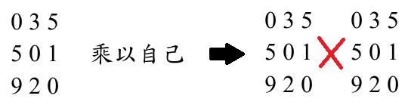
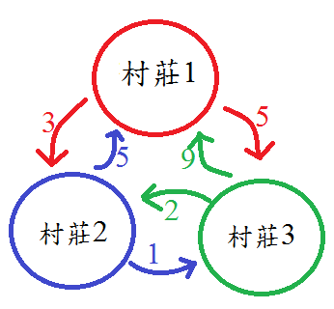
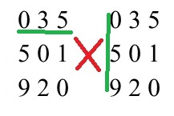
解法範例：
以範例矩陣T的2次方T^2為例
T^2:
T^2:的第一列第一個元素是這麼算的
0+0=0 (剛剛的定律) 、3+5=7、5+9=14
三個最大的為14，所以T^2的第一列第一個元素為14。

Slide 4
討論：之所以可以這樣算是因為要取最大收益，剛剛的
T^2代表走兩步，而0+0代表路線為城市1到城市1又回城
市1，之所以為0是因為在城市裡面走不算一步，所以沒有利益可圖，所以1到1又回1不算一步，必須設為0，3+5代表路線為城市1到城市2又回到城市1，5+9也以此類推…，
所以T^2的第1列第1個代表的意義就是:走兩步，從城市1出發，最後回到城市1，最多可以賺多少錢。
以此方法不斷用矩陣作可以很快求得解，時間複雜度為
O(logV)。

